Slide 1
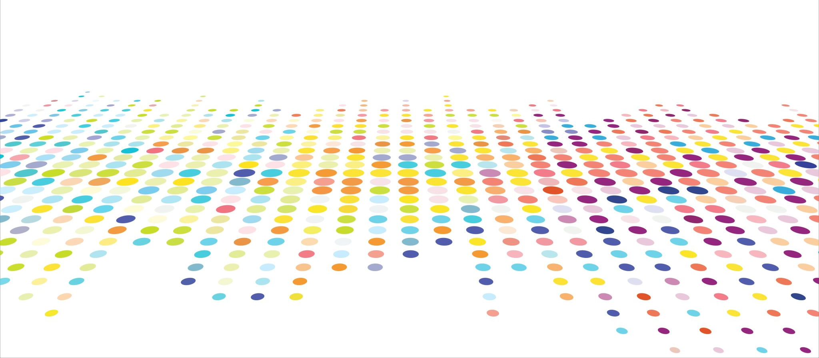
Uma introdução ao WebGL
Parte 1: O que é WebGL

Slide 2
WebGL
WebGL é um novo padrão para síntese de elementos 3D na Web
Com apenas um navegador habilitado com Javascript é possível renderizar imagens 3D
Antes dessa tecnologia era necessário instalar plug-in e criar arquiteturas complexas
WebGL faz parte da especificação do HTML5.
A API WebGL utiliza baixo nível para suas instruções (OpenGL).
Atualmente existem vários kits de ferramentas JavaScript que eliminam o trabalho pesado do desenvolvimento

Slide 3
Exemplos
WebGL Jellyfish
https://akirodic.com/p/jellyfish/
WebGL Water
https://madebyevan.com/webgl-water/
Particles Morph
http://oos.moxiecode.com/js_webgl/particles_morph/
Chaos to Perfection
http://www.chaostoperfection.com/
Interland
https://beinternetawesome.withgoogle.com/en_us/interland
xx142-b2.exe
https://js13kgames.com/games/xx142-b2exe/index.html

Slide 4

Definições Técnicas
WebGL é desenvolvido e mantido pela Khronos Group
Responsável também pelo OpenGL, COLLADA, etc
https://www.khronos.org/webgl/
WebGL is a royalty-free, cross-platform API that brings OpenGL ES 2.0 to the web as a 3D drawing context within HTML, exposed as low-level Document Object Model interfaces. It uses the OpenGL shading language, GLSL ES, and can be cleanly combined with other web content that is layered on top or underneath the 3D content. It is ideally suited for dynamic 3D web applications in the JavaScript programming language, and will be fully integrated in leading web browsers.

Slide 5
Definições Técnicas
WebGL é uma API
Usamos Javascript e canvas
É uma especificação baseada em OpenGL ES 2.0
Compatível com todo material OpenGL existente
Pode ser combinado com outros conteúdos Web
DOM, BOM, CSS, HTML5

Slide 6
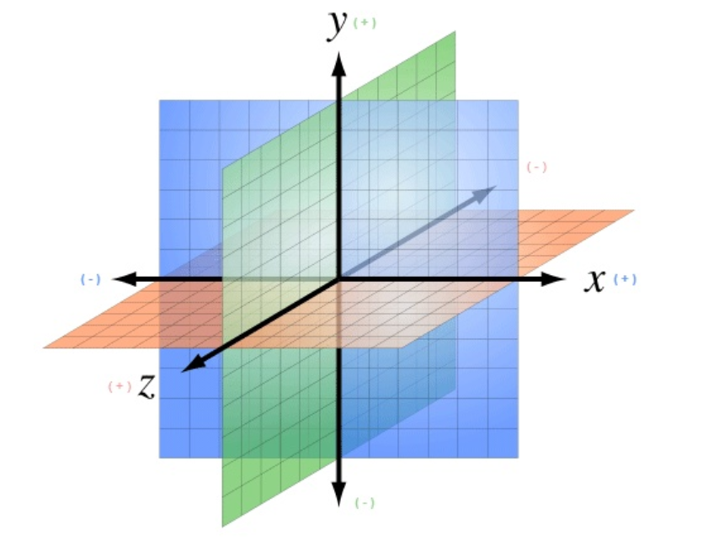
Conceitos importantes sobre gráficos 3D Sistema de Coordenadas

Slide 7
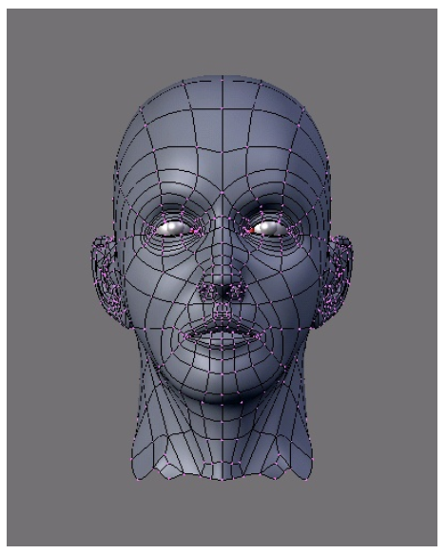
Malhas, polígonos e vértices
Uma malha é um objeto composto por uma ou mais formas poligonais
Construídas a partir de vértices (x, y, z)
Definindo posições no espaço 3D
Os polígonos mais usados em malhas são
triângulos (três vértices)
quadrilateros (quatro vértices)
As malhas 3D são frequentemente chamadas de modelos.

Slide 8
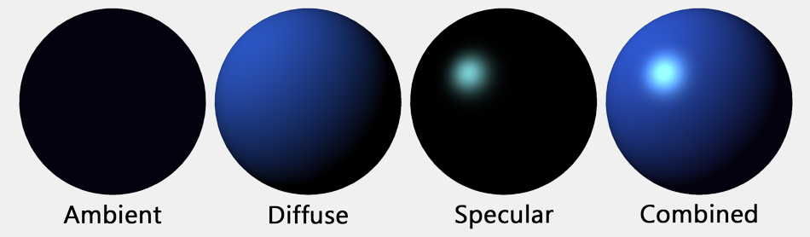
Materiais, texturas e luzes
A superfície de uma malha é definida usando atributos adicionais
cor sólida ou complexas informações
como a luz reflete no objeto ou quão brilhante o objeto parece
Podem ser representadas usando bitmaps (mapas de textura ou texturas)
Texturas: aparência literal da superfície
podem ser combinadas com outras texturas para obter efeitos sofisticados.
As propriedades da superfície de uma malha são chamadas de materiais.
Os materiais normalmente dependem da presença de uma ou mais luzes que definem como uma cena é iluminada.

Slide 9
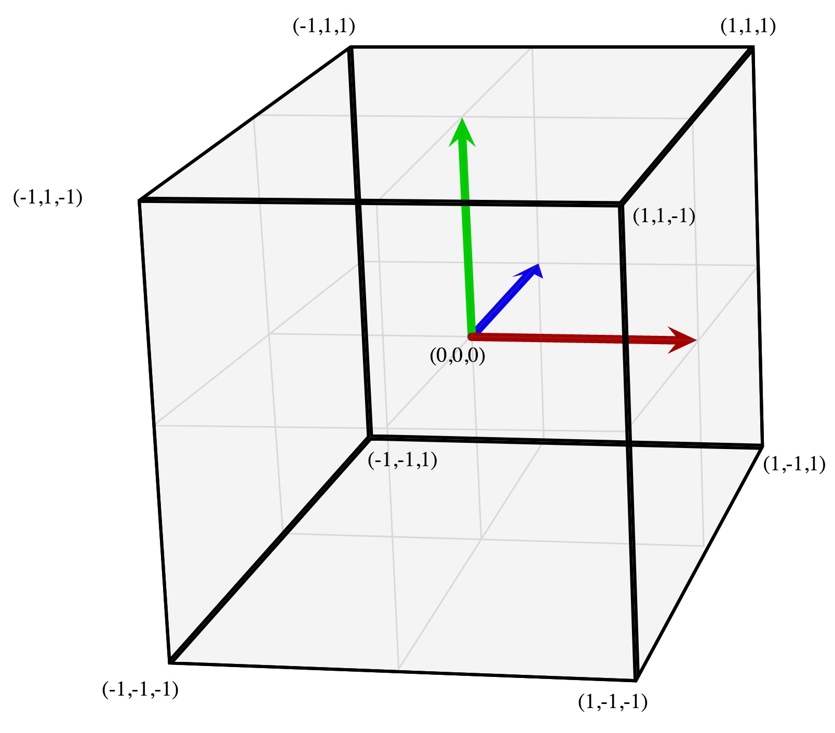
Transformações e Matrizes
As malhas 3D são definidas pelas posições de seus vértices
É muito complexo alterar as posições dos vértices para gerar movimento
A maioria dos sistemas 3D suporta transformações
Permitem que uma malha renderizada seja dimensionada, girada e movimentada sem realmente alterar nenhum valor em seus vértices
Uma transformação é representada por uma matriz formada de valores usados ​​para calcular as posições transformadas dos vértices.

Slide 10
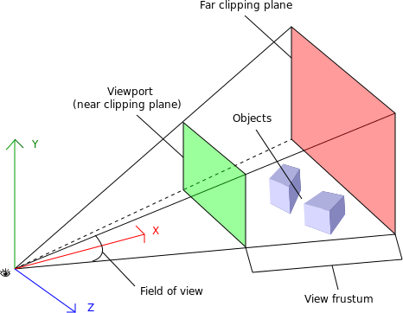
Câmeras, perspectiva, viewports e projeções
Cada cena renderizada requer um ponto de vista
Os sistemas 3D normalmente usam uma câmera
um objeto que define onde (em relação à cena) o usuário está posicionado e orientado
As propriedades da câmera se combinam para entregar a imagem renderizada de uma cena 3D em uma viewport 2D definida pela janela ou tela.

Slide 11
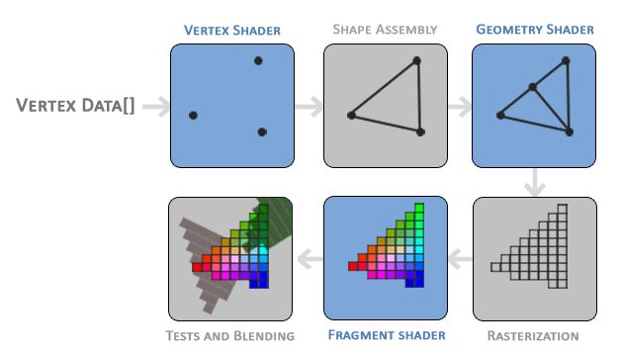
Shaders
Para renderizar a malha é preciso definir como vértices, transformações, materiais, luzes e a câmera interagem entre si para criar essa imagem.
Shader implementa algoritmos para obter os pixels de uma malha na tela.
Escritos em uma linguagem similar a C e são executados pela GPU
Com WebGL é preciso definir shaders ou os gráficos não aparecerão na tela.

